Slide 1
KRD309
Tanışma, dersin tanıtımı ve planlanması

Slide 2
 | Konusal İzlence ve Tahmini Ders İşleme Programı*
Haftalar | Konular
Hafta 1 | Tanışma, dersin tanıtımı ve planlanması
Hafta 2 | -Nesws in Korean #1 세계 안보를 위협하는 에볼라 바이러스
Hafta 3 | -(Nesws in Korean #2 사람 손보다 100배 민감한 로봇 손가락
Hafta 4 | -Nesws in Korean #3 관객이 웃을때마다 돈을 받는 코미디 클럽
Hafta 5 | Nesws in Korean #4 3D 프린터로 권총 만든 일본 남성 구속
Hafta 6 | Nesws in Korean #5 호화열차를 타고 감상하는 가을 경치
Hafta 7 | Değerlendirme-번역 및 통역 연습/주제에 맞는 토론
Hafta 8 | Ara sınav
Hafta 9 | Flippedlearning (Ters-Yüz Sınıf Sistemi) açıklama
Hafta 10 | Nesws in Korean #5 졸업을 미루는 대학생들
Hafta 11 | Nesws in Korean #7 한국 여성들의 지나친 다이어트의 원인
Hafta 12 | Nesws in Korean #8 대학만큼 들어가기 어려운 유치원
Hafta 13 | Nesws in Korean #9 하루 평균 스마트폰 사용 시간은 3시간39분
Hafta 14 | Nesws in Korean #10 2억2천만 년전 거대 공룡 무덤 발견
Hafta 15 | Değerlendirme, dersin sonlandırılması

Slide 3
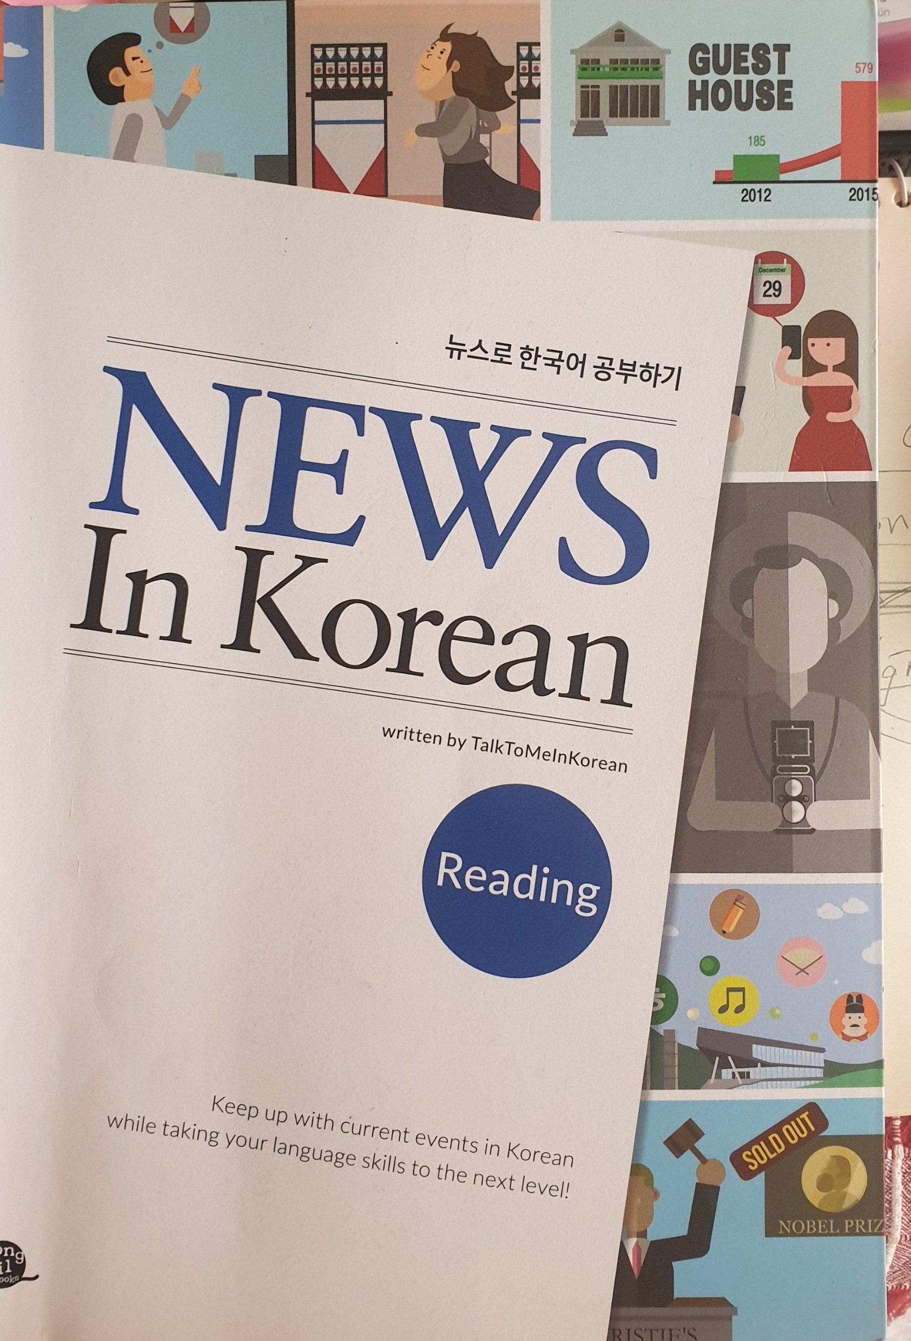
교재

